Slide 1
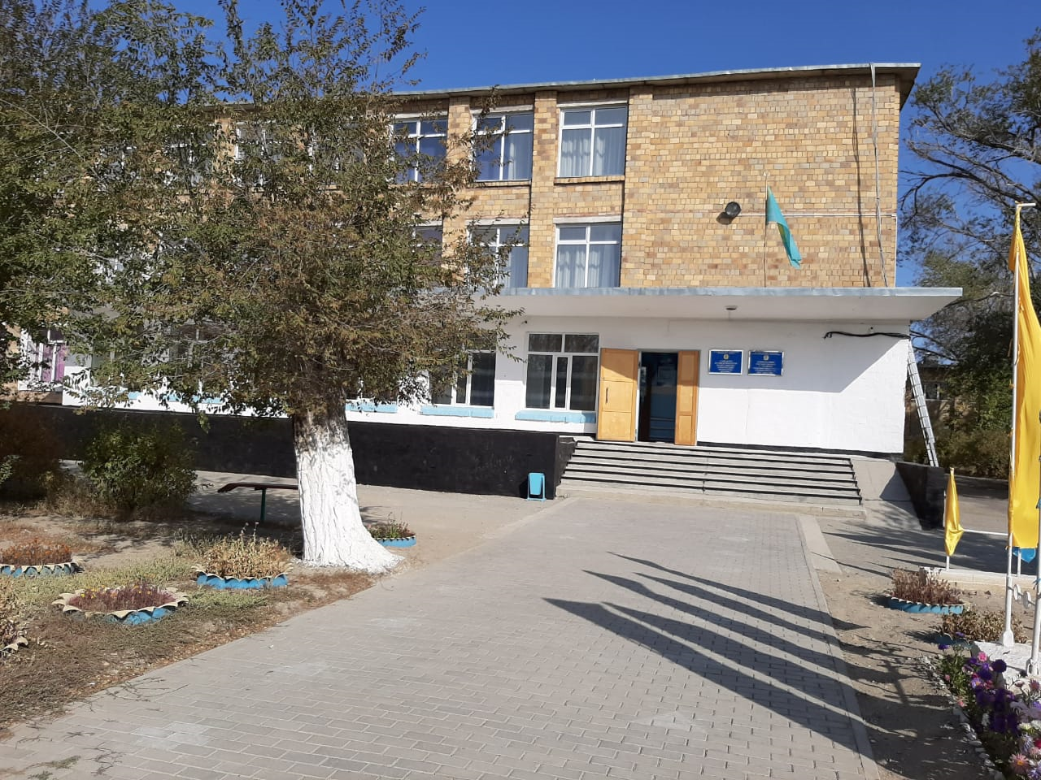
Бюджет КГУ «ОСШ №6 пос.Саяк» на 2020 год

Slide 2
Фонд заработной платы
Заработная плата и налоги 156 416 000-00

Slide 3
Коммунальные услуги
Электроэнергия – 830983-57
Холодное водоснабжение и отведение сточных вод – 450000-00
Горячая вода и отопление – 198832-73

Slide 4
Услуги связи
Услуги телефонной связи – 60000-00
Услуги интернета – 2785395-20

Slide 5
Приобретение основных средств
Ученическая мебель (2 комплекта) – 803936-00
Компьютер в комплекте (20 комп) – 3261440-00
Бесконтактный аппарат для дезинфекции рук – 138 000-00
Бактерицидный облучатель (3 шт) – 43200-00

Slide 6
Приобретение прочих запасов
Строиматериалы – 855 075-00
Канцтовары – 255 000-00
Подписка на периодические издания – 220625-00
Бесконтактный термометр (1 шт),-11900-00 дезинфицирующие коврики (5 шт), – 17500-00
Спорттовар: футбольная, баскетбольная, волейбольная мячи – 151 800-00
Хоз.товары-188 000-00
Моющие средства-107 100-00
Дезинфицирующие средства -152000-00

Slide 7
Командировычный
Командировычный расходый - 2045000-00

Slide 8
Питание
Питание малообеспеченных и остронуждающихся учащихся (14 детей) – 256445-00
Питание детей из многодетных семей (37 детей) –3259700-00

Slide 9
Из фонда всеобуча
Материальная помощь на приобретение летней одежды (14 детей) – 140 000-00
Канцтовары (33 детей) – 165 000-00
Одежда (33 детей) – 660000-00

Slide 10
Прочее
Прочие услуги и работы – 10360 000-00

